Slide 1
Некоторые сведения об ОС WINDOWS

Slide 2
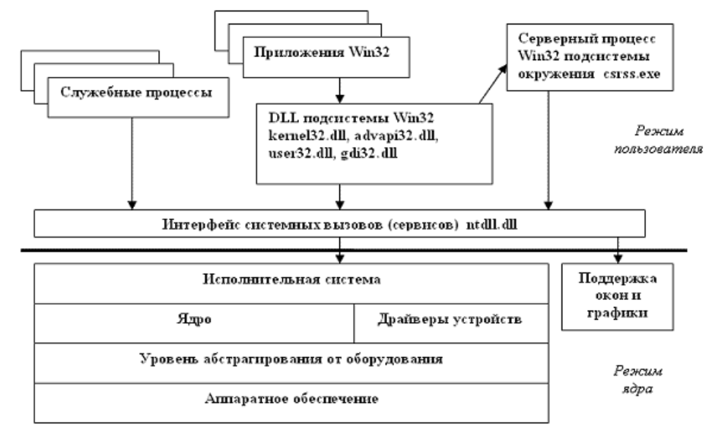
Упрощенная архитектурная схема ОС Windows

Slide 3
Основные компоненты ОС Windows реализованы в следующих системных файлах, находящихся в каталоге system32:
ntoskrnl.exe - исполнительная система и ядро;
ntdll.dll - внутренние функции поддержки и интерфейсы диспетчера системных сервисов с функциями исполнительной системы;
hal.dll - уровень абстрагирования от оборудования;
win32k.sys - часть подсистемы Win32, работающая в режиме ядра;
kernel32.dll, advapi32.dll, user32.dll, gdi32.dll - основные dll подсистемы Win32.

Slide 4
WIN32 API
https://docs.microsoft.com/en-us/windows/win32/api/
Коды системных ошибок
https://docs.microsoft.com/en-us/windows/win32/debug/system-error-codes
User Interface and desktop
Graphics and gaming
Audio and video
Audio and video
Data access and storage
Devices
Networking and internet
Security and identity
Diagnostics
Application installation
System services

Slide 5
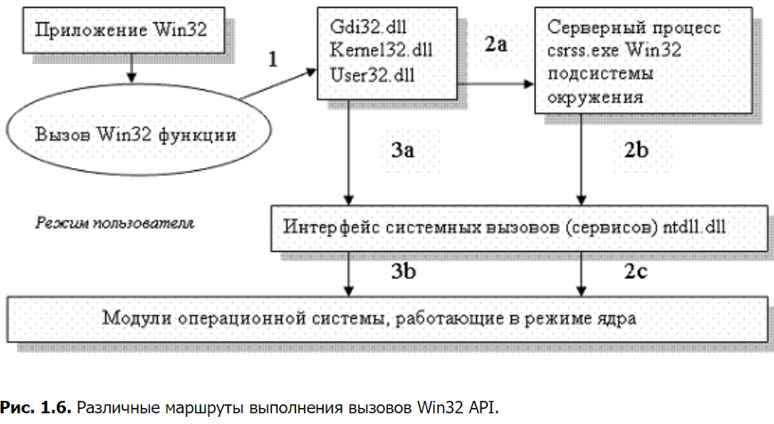

Slide 6
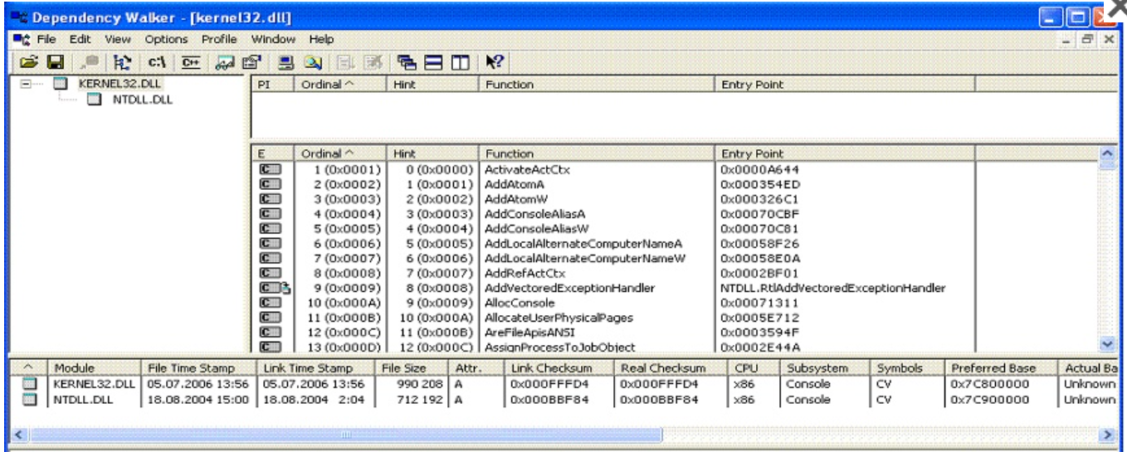
Список экспортируемых каждой конкретной dll функций можно посмотреть с помощью утилиты depends, входящей в пакет Platform SDK. На рис. приведена информация о структуре библиотеки kernel32.dll ОС Windows XP, экспортирующей 949 функций.

Slide 7
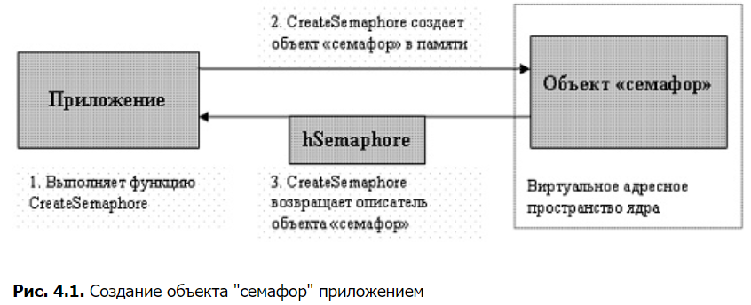

Slide 8
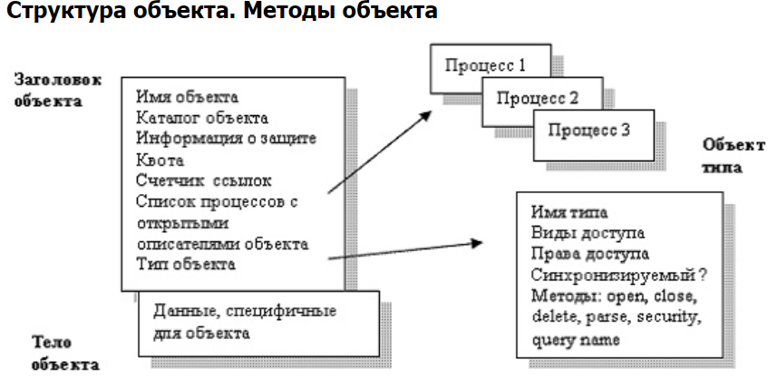

Slide 9
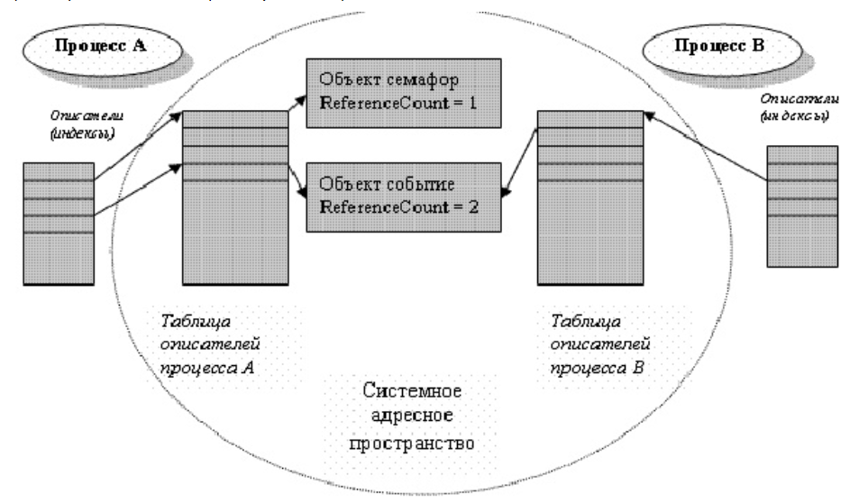
Объекты и их описатели

Slide 10
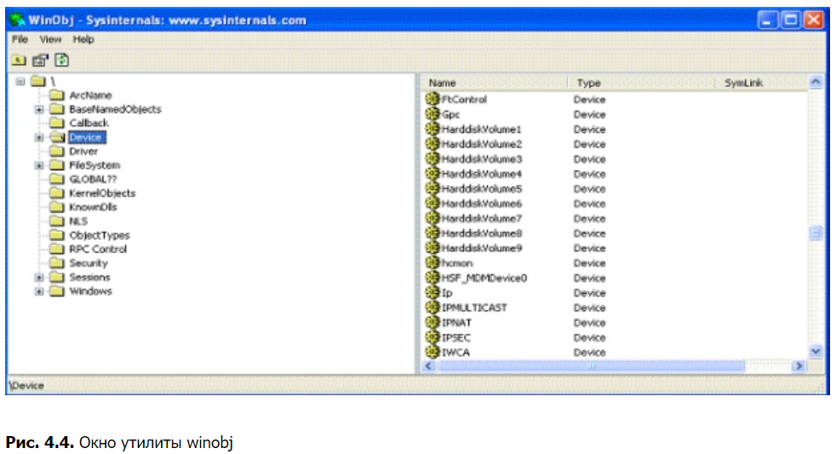

Slide 11
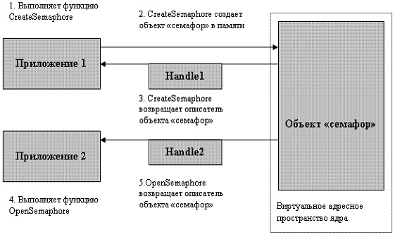
Совместное использование объектов

Slide 12
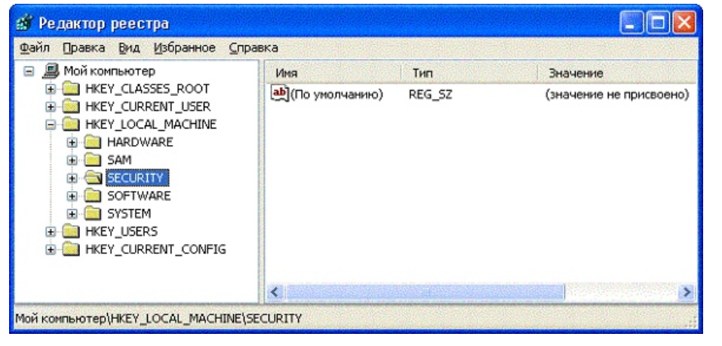

Slide 13
Каждый узел или каталог называется разделом или ключом (keys),
названия каталогов верхнего уровня начинаются со строки HKEY.
Каждый раздел может содержать подраздел (subkey).
Записи нижней части структуры называются параметрами (values),
данные которых строго типизированы, см. MSDN.
Реестр содержит шесть корневых разделов:
HKEY_CURRENT_USER,
HKEY__USERS,
HKEY_CLASSES_ROOT,
HKEY_LOCAL_MACHINE,
HKEY_PERFORMANCE_DATA
HKEY_CURRENT_CONFIG.
В HKEY_LOCAL_MACHINE содержится вся информация о локальной системе.
Пространства имен в системе
имена объектов
имена файлов
имена разделов реестра (объект key)
Реестр хранится на диске в виде набора файлов (кустов), большинство из них находится в каталоге \Systemroot\System32\Config

